Slide 1
Высшая школа экономики и управления ЮУрГУ
ЦЕНТР КОМПЕТЕНЦИЙ ЮУрГУ

Slide 2
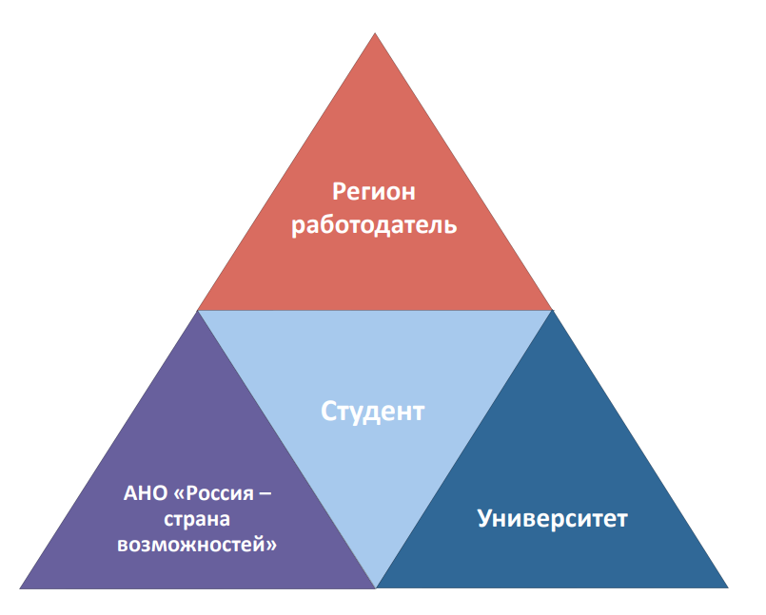
Высшая школа экономики и управления
ЧТО ТАКОЕ ЦЕНТР КОМПЕТЕНЦИЙ?
Это место коммуникации студентов, работодателей и органов региональной власти

Slide 3
Высшая школа экономики и управления
ЧТО ТАКОЕ ЦЕНТР КОМПЕТЕНЦИЙ?
Это место
где студенты смогут оценить и развить свои надпрофессиональные компетенции
Цель:
1. Найти работу мечты.
2. Стать лучшей версией себя .

Slide 4
Высшая школа экономики и управления
Зачем нужен Центр Компетенций?
- оценить свои навыки и сформировать индивидуальную траекторию развития
- получить возможность эффективного карьерного роста

Slide 5
Высшая школа экономики и управления
КАК ЭТО РАБОТАЕТ?
- на основе результатов диагностики и прохождения траектории формируется профиль студента, доступный работодателям
- это открывает доступ студенту к подходящим для него вакансиям, стажировкам и проектам

Slide 6
Высшая школа экономики и управления
ЧТО ПОЛУЧАЮТ СТУДЕНТЫ?
*Оценку и развитие надпрофессиональных компетенций
*Рекомендации, поддержку и сопровождение по возможному трудоустройству, карьерному развитию

Slide 7
Высшая школа экономики и управления
ЧТО НУЖНО СДЕЛАТЬ СТУДЕНТУ?
1. Зарегистрироваться в личном кабинете студента
2. Перейти к оценке личностных компетенций
3. Получить результаты оценки и рекомендации
4. Работать над собой совместно с профессионалами и специалистами в своей сфере

Slide 8
Высшая школа экономики и управления ЮУрГУ
Благодарим Вас за внимание
https://www.susu.ru/ru/centr-kompetenciy

